Slide 1
Dunajski klasiki
Simona weber Goljuf, učiteljica glasbene umetnosti na oš nh rajka hrastnik
Joseph Haydn

Slide 2
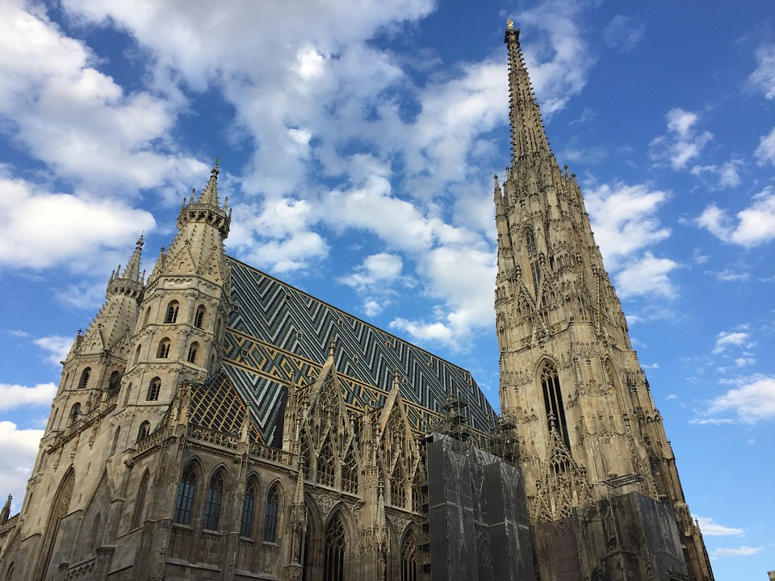
Kdo so…
Dunajski klasiki so Joseph Haydn, Wolfgang Amadeus Mozart in Ludwig van Beethoven.
Tako so se imenovali zato, ker so delovali v času klasicizma in je bil Dunaj središče njihovega umetniškega delovanja.

Slide 3
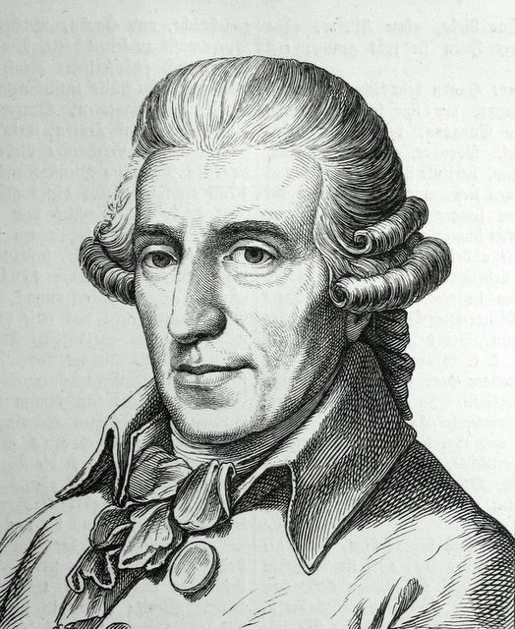
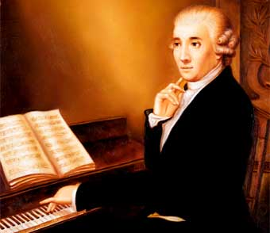

Življenjepis
Rodil se je 31. marca 1732. Umrl 31. maja 1809 zaradi starosti in izmučenosti.
Ta fotografija avtorja Neznan avtor je licencirana pod imenom CC BY-SA-NC

Slide 4
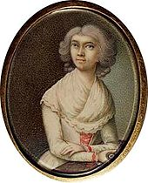
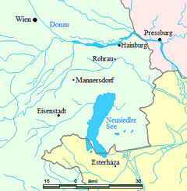
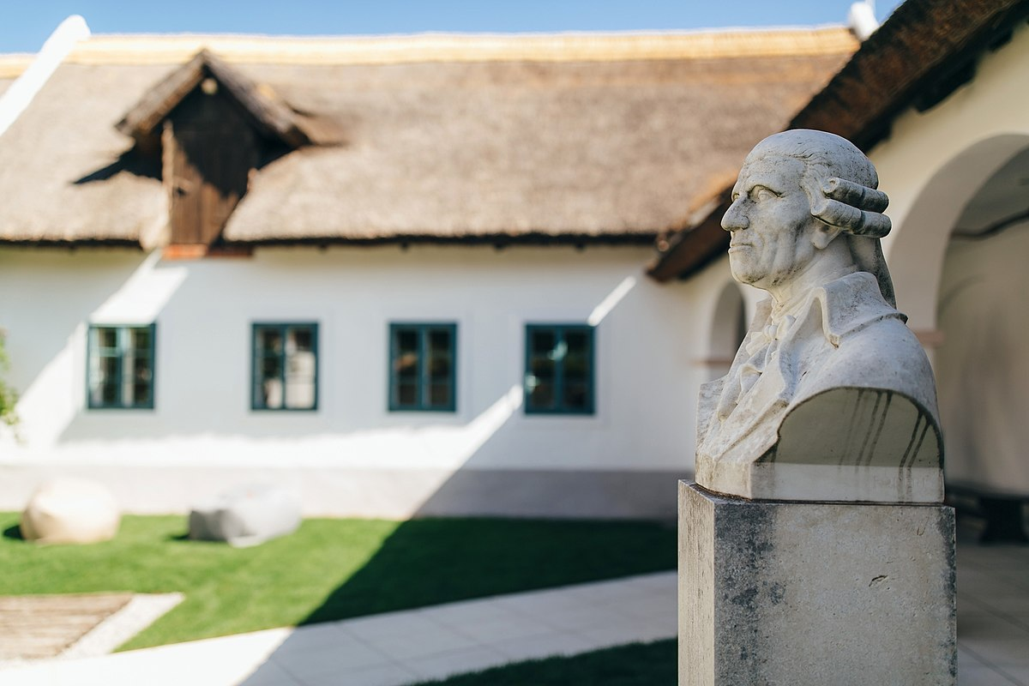
žIVLJENJEPIS
Ta fotografija avtorja Neznan avtor je licencirana pod imenom CC BY-SA
Ta fotografija avtorja Neznan avtor je licencirana pod imenom CC BY-SA

Slide 5
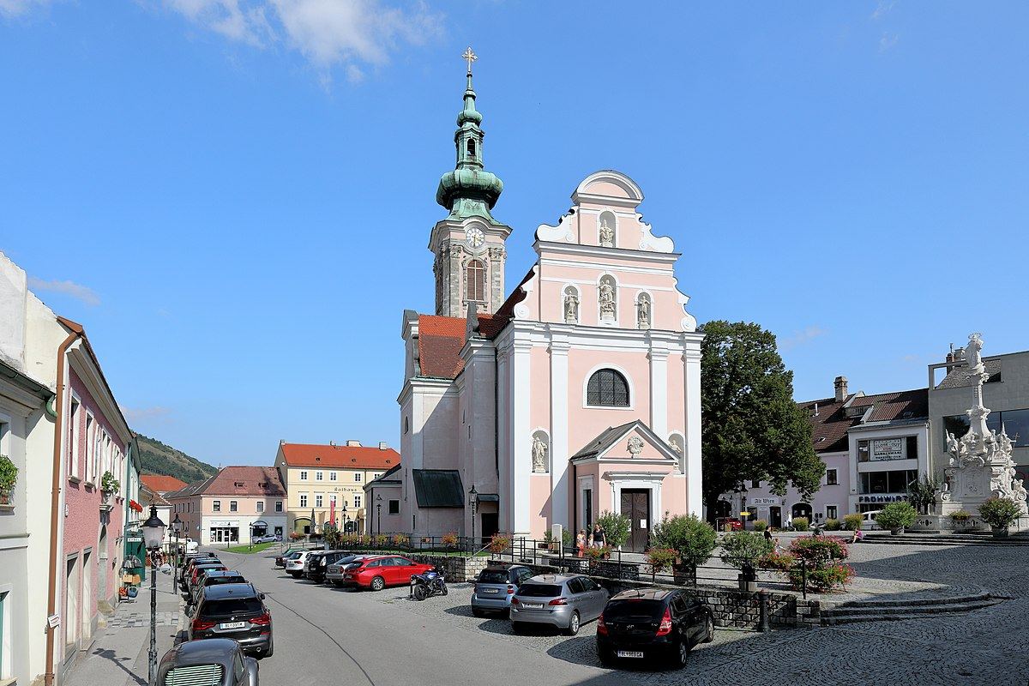
šolanje
Cerkev sv. Filipa in Jakoba v Hainburgu,
mesto, kjer dobi Haydn prvo glasbeno izobrazbo pri stricu.
Ta fotografija avtorja Neznan avtor je licencirana pod imenom CC BY-SA

Slide 6
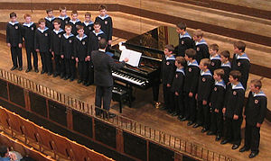
Šolanje na dunaju
https://www.youtube.com/watch?v=C7l6W7tbn9c
https://www.youtube.com/watch?v=C7l6W7tbn9c
Ta fotografija avtorja Neznan avtor je licencirana pod imenom CC BY-SA

Slide 7
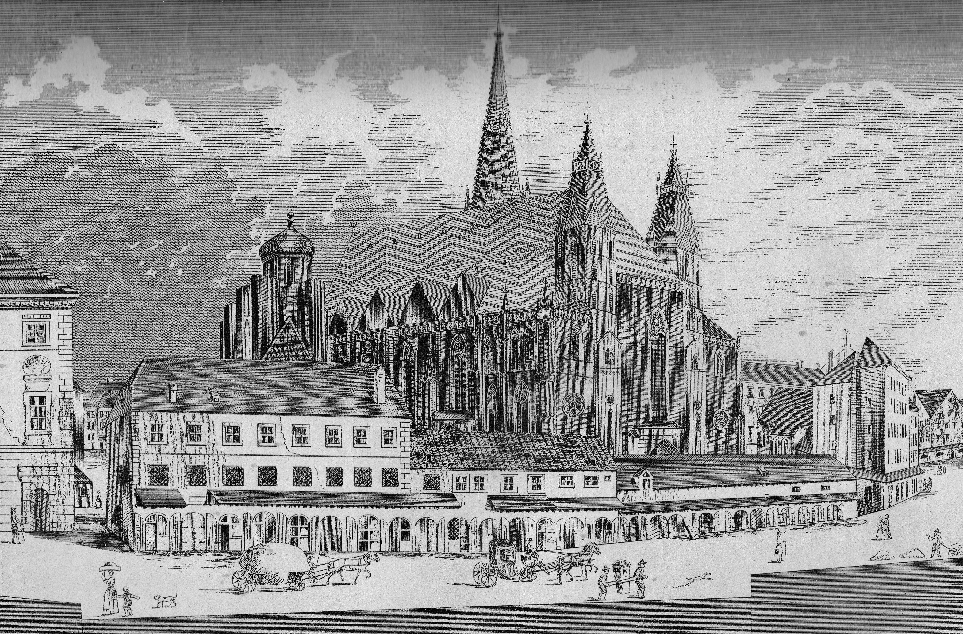
krizno obdobje
Ta fotografija avtorja Neznan avtor je licencirana pod imenom CC BY-SA

Slide 8
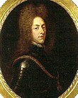
Službovanje
Paul Anton Esterhazy

Slide 9
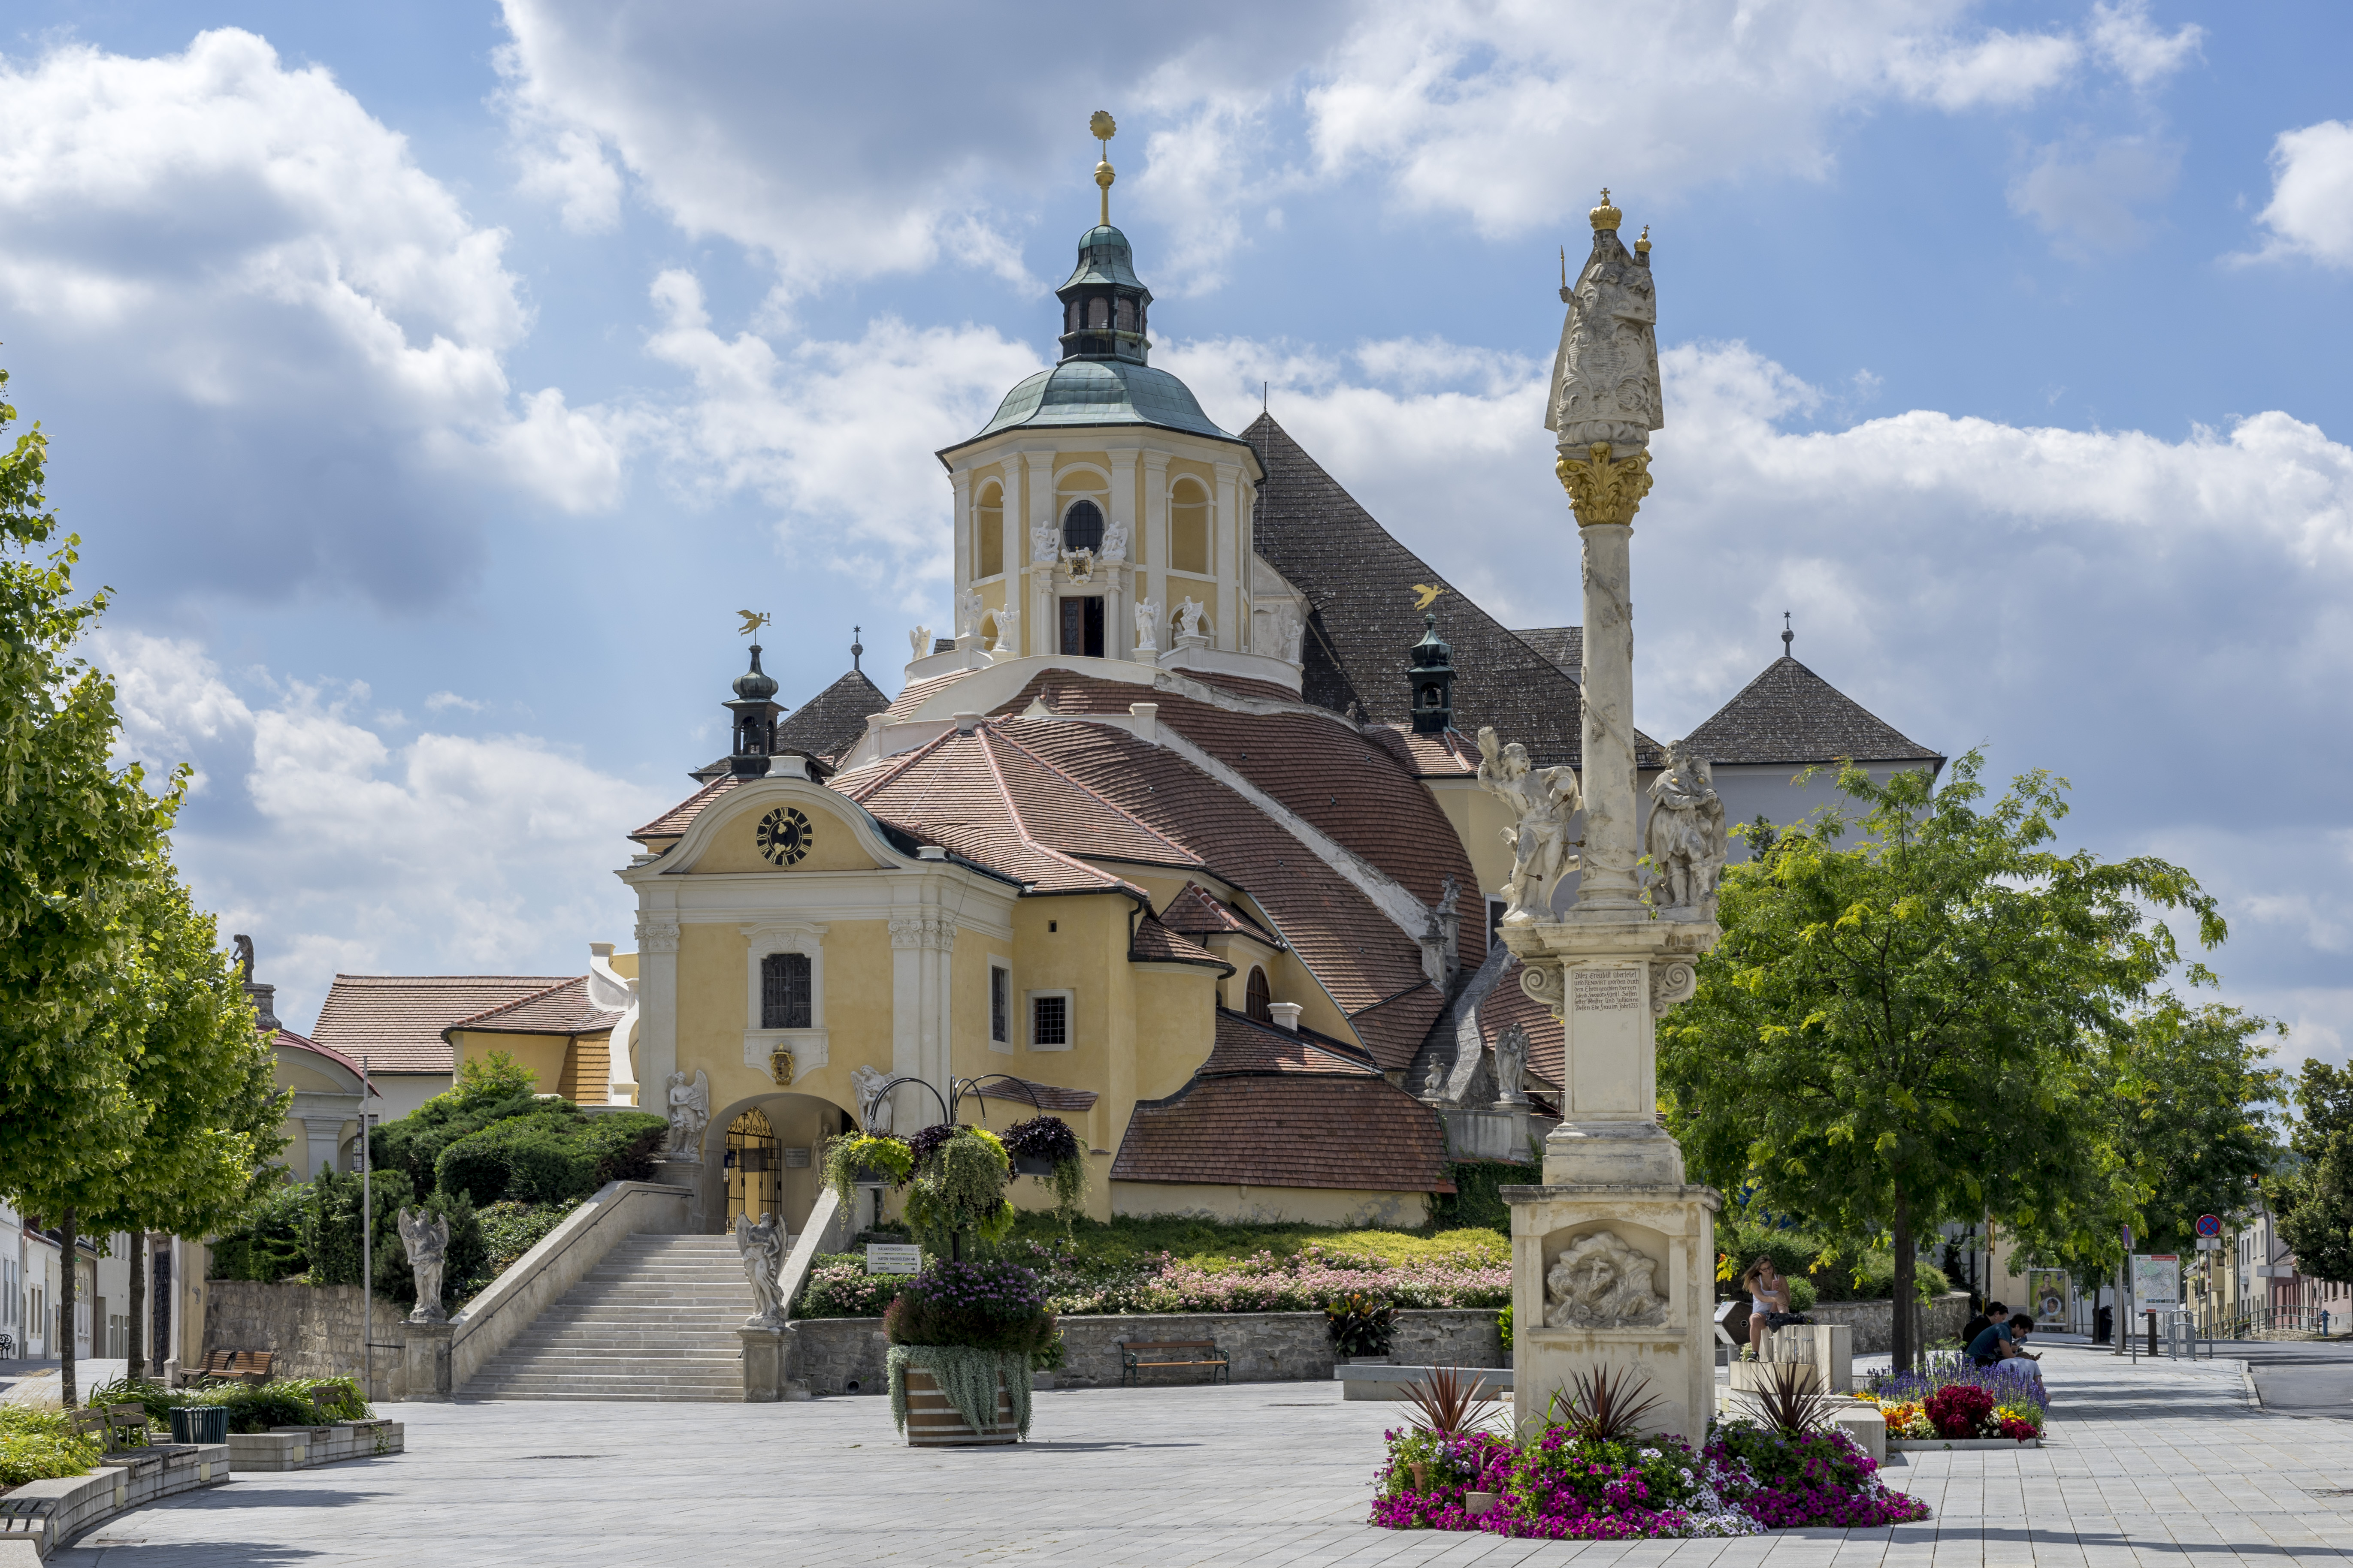
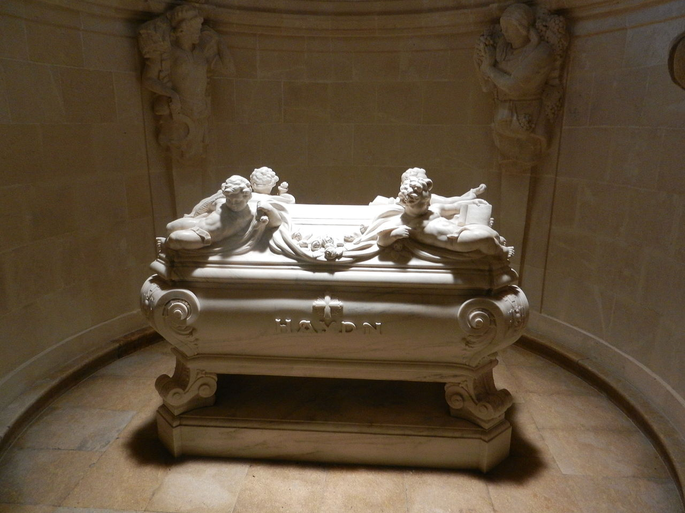
SMRT
Joseph Haydn umre 31. maja 1809 na Dunaju. Pokopali so ga na pokopališču pri Hundsturnosti, a knez ga je dal leta 1820 prekopati v Eisenstadt. Na sliki je cerkev v kateri je sarkofag z njegovimi posmrtnimi ostanki
Ta fotografija avtorja Neznan avtor je licencirana pod imenom CC BY-SA

Slide 10
dela
Več kot 100 simfonij( Presenečenje, Otroška simfonija – obe na posnetku)
80 godalnih kvartetov (najboj poznan Cesarski – na posnetku)
50 klavirskih sonat
Opere
Koncerti
Oratoriji
Maše
Pesmi
https://www.youtube.com/watch?v=mBmCcSz6HWw
https://www.youtube.com/watch?v=lLjwkamp3lI
https://www.youtube.com/watch?v=1miohLVZobE

Slide 11
PONOVIMO, odgovori v zvezek in mi pošlji kot komentar
1. Kdo so dunajski klasiki in zakaj se tako imenujejo?
2. Kje in kdaj se je rodil J. Haydn?
3. Kje je dobil svojo prvo glasbeno lekcijo?
4. Kakšen je bil njegov prvi učitelj?
5. Kje se je šolal potem? Poimenuj pevski zbor v katerem je pel j. Haydn.
6. Kdaj je zaključil s šolanjem na Dunaju in zakaj?
7. Kje dobi prvo službo? Kakšen orkester vodi?
8. Katere skladbe začne ustvarjati za svoj orkester?
9. Kdo je njegov drugi zaposlevalec?
10. Kdaj je umrl?
11. Njegova dela!
12. Prisluhni še enkrat zadnjemu posnetku in zapiši kater otroške predmete/glasbila si slišal v skladbi.

